Slide 1

Inglaterra
Bandeira da Inglaterra

Slide 2
Localização
A Inglaterra localiza-se a oeste da europa

Slide 3
História de Inglaterra
Batalha de Crecy durante a guerra dos cem anos ( iluminura do século xv ).
A Inglaterra é o território mais extenso e mais povoado do Reino Unido.
A Inglaterra foi colonizada pelos romanos entre 43 d.C. e princípio do século v.
A partir de então começou a invasão de uma série de povos germânicos ( anglos , saxões e jutos )

Slide 4
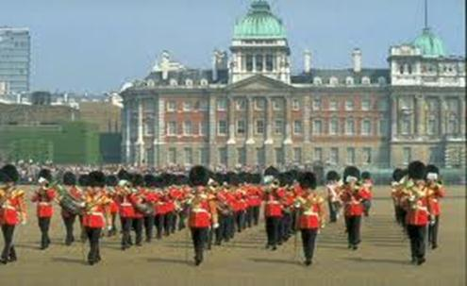
população
Existe 49 milhões de habitantes

Slide 5
Tradições de Inglaterra
Umas das tradições de Inglaterra é o chá das cinco , a cerimónia de abertura parlamento , corrida de cavalos Ascot

Slide 6
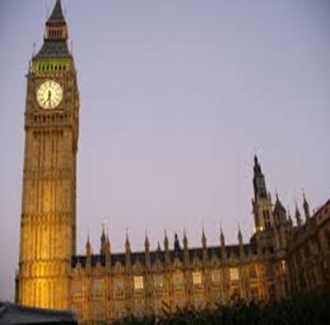
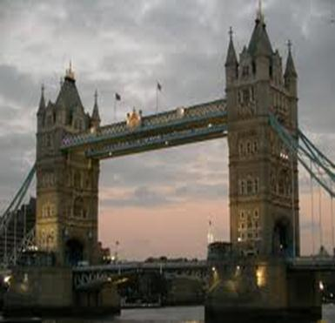
Monumentos de Inglaterra
    Big ben
  Torre de londres

Slide 7




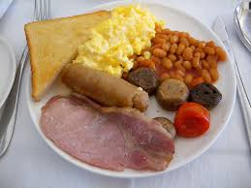
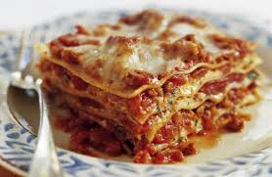
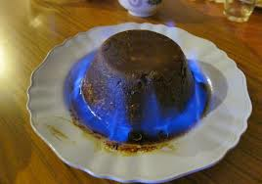
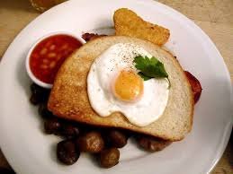





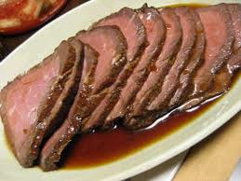




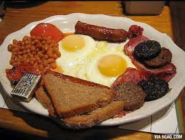
gastronomia

